Slide 1
«Развитие сенсорного восприятия детей младшего возраста через творческо-репродуктивную деятельность и другие методы»
Воспитатель Ивченко Н.Н.

Slide 2
Цель проекта:
Совершенствовать восприятие детей, умение активно использовать ося­зание, зрение, слух.
Продолжать работу по обогащению чувственного опыта детей в разных видах деятельности. Помогать обследовать предметы, выделяя их цвет, величину, форму.
Упражнять в установлении сходства и различия между предметами, имеющими одинаковое название.
Учить детей называть свойства предметов.

Slide 3
Задачи исследования:
изучить и проанализировать психолого-педагогическую и методическую литературу по проблеме исследования;
определить содержание и средства сенсорного воспитания детей раннего возраста;
провести диагностику уровня сенсорного развития детей раннего возраста;
провести анкетирование родителей, разработать и дать соответствующие рекомендации по повышению качества работы по сенсорному воспитанию.

Slide 4
Предполагаемый результат проекта:
Мы предположили значительное повышение уровня сенсорного развития детей младшего возраста.
Эксперимент проводился на базе ДОУ детский сад общеразвивающего вида №29 г. Комсомольска-на-Амуре в двух первых младших группах (контрольная группа - №1; экспериментальная группа - №2). Производилась входная диагностика детей и после внедрения проекта. В нем участвовало 14 детей в возрасте 2,5-3 лет, их родители и педагоги.

Slide 5
Актуальность темы исследования:
Возраст раннего детства наиболее благоприятен для совершенствования деятельности органов чувств, накопления представлений об окружающем мире.
Сенсорное воспитание является основой для интеллектуального развития; упорядочивает хаотичные представления ребенка, полученные при взаимодействии с внешним миром; развивает наблюдательность; готовит к реальной жизни.
Сенсорное воспитание позитивно влияет на эстетическое чувство; является основой для развития воображения; развивает внимание; дает ребенку возможность овладеть новыми способами предметно-познавательной деятельности; обеспечивает усвоение сенсорных эталонов.
Кроме того, сенсорное воспитание влияет на расширение словарного запаса ребенка; на развитие зрительной, слуховой, моторной, образной и др. видов памяти.

Slide 6
Методы повышения сенсорной грамотности у детей младшего возраста в рамках проекта:
Чтение художественной литературы («Теремок» обр. М. Булатова; Л. Толстой «Три медведя»);
Дидактические игры (в том числе, изготовленные самим педагогом);
Рассматривание наглядно-иллюстрационного материала;
Творческо-репродуктивная деятельность (рисование гуашью, пластилином, ватой и пальчиковыми красками; аппликация, лепка, конструирование);
Театр (драматизация произведения Л. Н. Толстого «Три медведя»);
Игры с песком;
Игры с водой;
Сенсорный маршрут на участке детского сада;
Изготовление дидактических игр;
Сортировка мелких предметов разных по форме, величине, материалу;
Игра с мозаикой;
Собирание пазлов;
Анкетирование родителей;
Составление рекомендации для родителей по развитию сенсорных способностей детей.

Slide 7
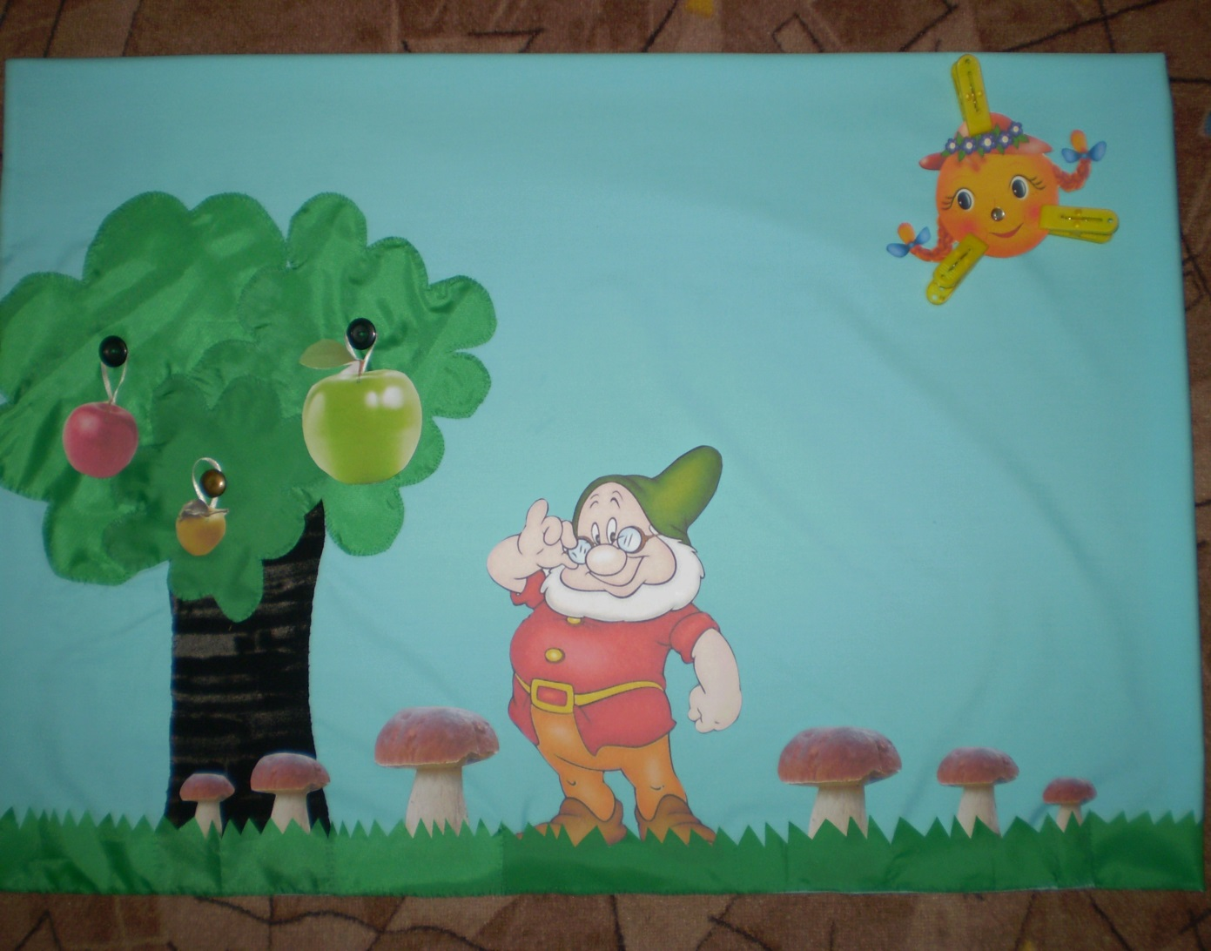
Авторская разработка «Развивающее панно логико-математической направленности «Солнечная полянка»

Slide 8
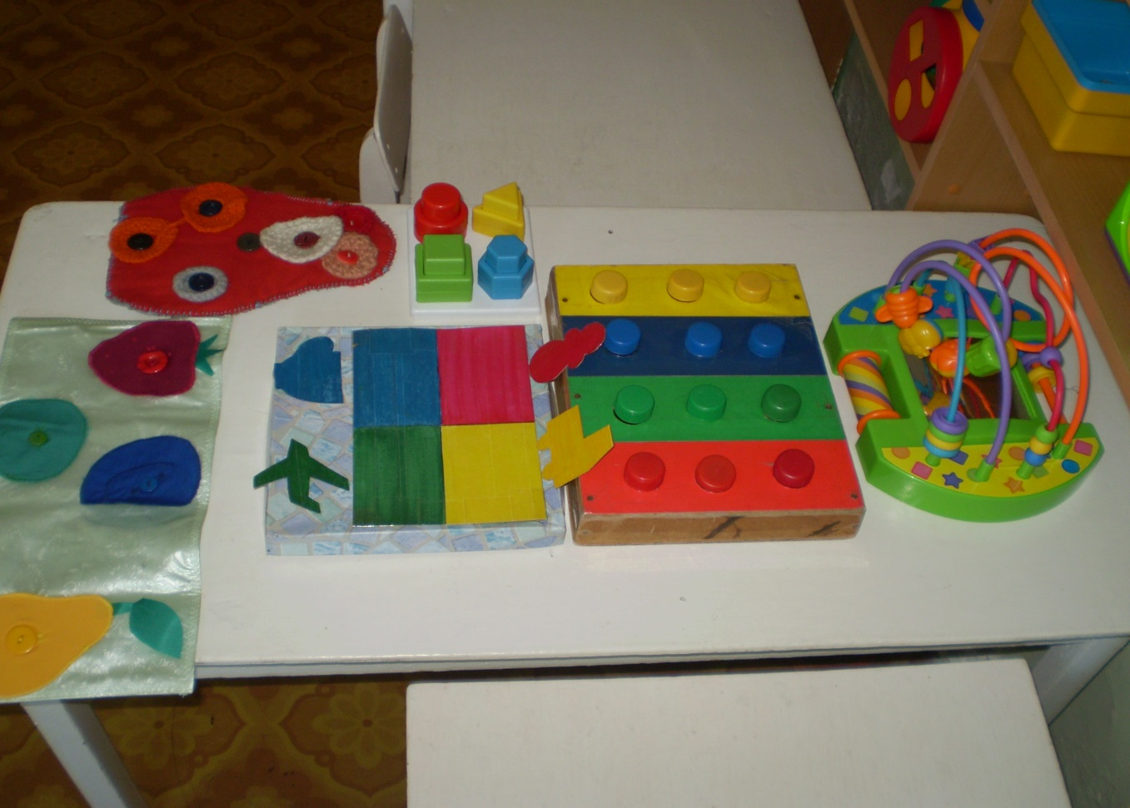
Набор дидактических игр, применяемых в ходе эксперимента.

Slide 9
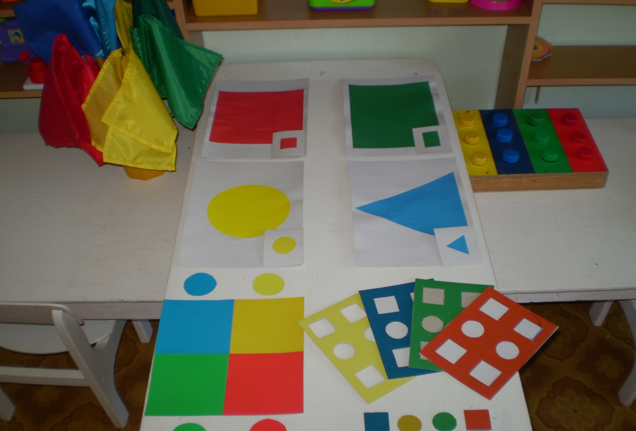
Дидактические игры, созданные педагогом

Slide 10
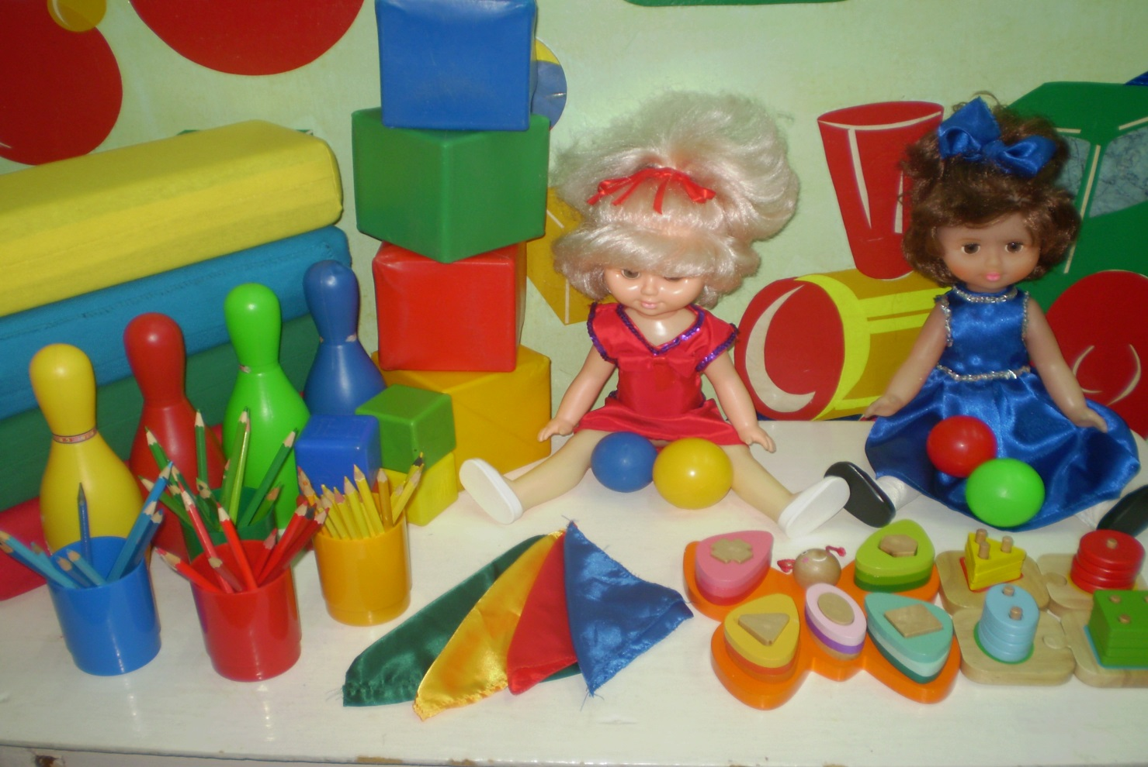
Игры, используемые в творческо-репродуктивной деятельности и занятиях физической культурой.

Slide 11
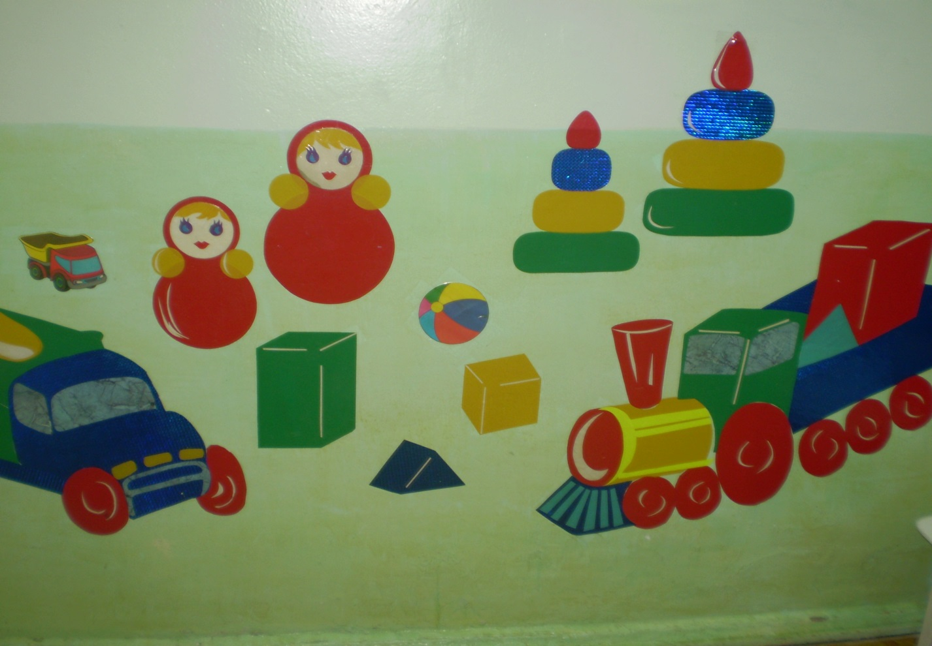
Даже стены в нашей группе оформлены с учетом повышения сенсорной грамотности детей.

Slide 12
В результате эксперимента были получены следующие данные.
В экспериментальной группе увеличилось количество детей с высоким уровнем сенсорного развития на 50%, с опережением возрастной нормы на 300%. Уменьшилось число детей с соответствием возрастной нормы на 25%, за счет увеличения количества детей с опережением возрастной нормы.

Slide 13
Уровень сенсорного развития экспериментальной группы (входная диагностика)

Slide 14
Уровень сенсорного развития экспериментальной группы (после эксперимента)

Slide 15
По характеру выполнения заданий (до эксперимента)

Slide 16
По характеру выполнения (после эксперимента)

Slide 17
Вывод о проделанной работе.
По данным результатам можно сделать вывод о том, что предложенная методика увеличения сенсорной грамотности в действительности работает, и может широко применятся в практике работы с детьми младшего возраста. То есть гипотеза нашла свое подтверждение. Мы ответили на поставленный в начале нашего эксперимента вопрос: у детей происходит повышение уровня развития памяти, расширяется словарный запас, развивается внимание, воображение и наблюдательность.

